Slide 1

TRƯỜNG ĐẠI HỌC NÔNG LÂM THÀNH PHỐ HỒ CHÍ MINH KHOA CÔNG NGHỆ THÔNG TIN
XÂY DỰNG ỨNG DỤNG JOBINFOSEARCH DỰA TRÊN NỀN TẢNG CÔNG NGHỆ WEBSCRAPING
Giảng viên hướng dẫn:
Nguyễn Thanh Phước
Sinh viên thực hiện:
Mai Hoàng Nam (12130086)
Trương Kim Trọng (12130118)

Slide 2
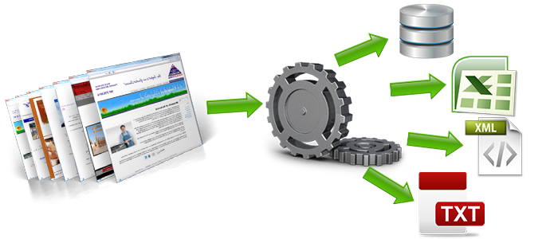
Lời mở đầu
Trong thời đại công nghệ thông tin phát triển như ngày nay, các trang web tim việc xuất hiện và hỗ trợ rất nhiều cho người dùng như: + ITviec.com + CareerLink.vn + VietNamWorks.com
Nhưng để tìm kiếm trên nhiều trang như vậy phải bỏ ra nhiều thời gian để tìm kiếm. Do đó đề tài đã đưa ra một giải pháp tập hợp các công việc phù hợp với người sử dụng đó là Web Scraping.

Slide 3

Web Scraping là gì?
Web scraping là tiến trình tự động thu thập thông tin từ mạng World Wide Web. Nói một cách ngắn gọn, Web Scraping là một kỹ thuật dùng để trích xuất thông tin từ một website nào đó, thậm chí từ cả internet.
Những thông tin trên được thu thập từ 1 con bot (tự động) hoặc web crawler được lập trình bằng 1 ngôn ngữ bất kỳ, thậm chí là 1 extension của trình duyệt.
Những giải pháp web scraping trải dài từ mức độ đơn giản cần sự hỗ trợ của con người cho đến những hệ thống hoàn toàn tự động có thể biến cả một trang web thành một hệ thống thông tin có cấu trúc với một số giới hạn nhất định.

Slide 4
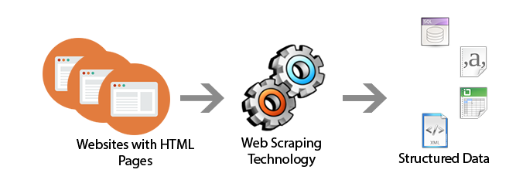
Web Scraping là gì?
Web scraping tập trung hơn vào việc biến đổi dữ liệu chưa được cấu trúc trên web, thông thường là ở định dạng HTML, thành các dữ liệu được cấu trúc mà có thể được lưu trữ hoặc phân tích vào các cơ sở dữ liệu tập trung hoặc các bảng
Web scraping được sử dụng trong so sánh giá trực tuyến, trích xuất thông tin liên lạc, theo dõi thông tin thời tiết, theo dõi sự thay đổi của website, nghiên cứu, web hỗn hợp hay tích hợp dữ liệu web

Slide 5
Các thư viện mã nguồn mở sử dụng trong Project
BeautyEye Java Look and Feel
Google-Gson
Jsoup
Java Excel API
MiG Layout Java Layout Manager

Slide 6

BeautyEye là gì?
Trang chủ: https://github.com/JackJiang2011/beautyeye/
Giấy phép: Apache License, Version 2.0 (https://github.com/JackJiang2011/beautyeye/blob/master/LICENSE)
Mã nguồn: https://github.com/JackJiang2011/beautyeye
Phiên bản mới nhất: v3.7

Slide 7
BeautyEye là gì?
BeautyEye là một Java Swing look and feel (nhìn và cảm nhận) đa nền;
Được ưu điểm từ việc sử dụng công nghệ GUI cơ bản của Android, BeautyEye rất khác biệt với những look and feel còn lại.
BeautyEye mã nguồn mở và miễn phí.

Slide 8
Google-Gson là gì?
Trang chủ: https://github.com/google/gson
Giấy phép: Apache License, Version 2.0 (https://github.com/google/gson/blob/master/LICENSE)
Mã nguồn: https://github.com/google/gson
Phiên bản mới nhất: 2.7

Slide 9
Google-Gson là gì?
Gson là một thư viện Java có thể được sử dụng để chuyển đổi các Java Objects thành biểu diễn JSON của chúng. Nó cũng có thể được sử dụng để chuyển đổi chuỗi JSON Java object tương ứng. Gson có thể làm việc với các Java objects độc lập bao gồm cả các objects đã tồn tại mà không có mã nguồn.

Slide 10

JSoup là gì?
Trang chủ: https://jsoup.org/
Giấy phép: MIT license (https://jsoup.org/license)
Mã nguồn: https://github.com/jhy/jsoup/
Phiên bản mới nhất: 1.9.1

Slide 11
JSoup là gì?
JSoup là một thư viện Java để làm việc với HTML trong thực tế. Nó cung cấp một giao diện lập trình ứng dụng (API) rất tiện lợi cho việc trích xuất và thao túng dữ liệu, sử dụng các phương thức DOM, CSS, và jquery
jsoup tích hợp đặc tả WHATWG (Web Hypertext Application Technology Working Group) HTML5, và parse HTML tới cùng DOM như các trình duyệt hiện đại làm.
Scrape và parse HTML từ một URL, file, hoặc string
Tìm và trích xuất dữ liệu, sử dụng duyệt DOM hoặc các CSS selectors
Thao tác với các HTML elements, attributes, và text
Làm sạch nội dung được người dùng gửi đi với một danh sách trắng an toàn, để phòng chống tấn công XSS
Xuất ra HTML gọn gàng (clean)

Slide 12

Java Excel API là gì?
Trang chủ: http://jexcelapi.sourceforge.net/
Giấy phép: GNU Library or Lesser General Public License version 2.0 (LGPLv2)
Mã nguồn: https://sourceforge.net/projects/jexcelapi/files/jexcelapi/2.6.12/
Phiên bản mới nhất: 2.6.12

Slide 13
Java Excel API là gì?
Java Excel API là một API mã nguồn mở cho phép các nhà phát triển đọc, ghi, và chỉnh sửa các bảng tính Excel một cách linh động. Bây giờ các nhà phát triển có thể đọc các bảng tính Excel, chỉnh sửa chúng với mô API đơn giản và tiện lợi, và viết bất cứ thay đổi nào lên output stream (vd: disk, HTTP, database, hoặc các socket).

Slide 14
MiG Layout Java Layout Manager là gì?
Trang chủ: http://www.miglayout.com/
Giấy phép: BSD / GPL license
Mã nguồn: http://www.migcalendar.com/miglayout/versions/4.0/
Phiên bản mới nhất: 5.2

Slide 15
MiG Layout Java Layout Manager là gì?
MigLayout là một layout manager của SWT/Swing/JavaFX 2 mà cực kỳ linh động giúp giải quyết các vấn đề về layout một cách đơn giản. Nó sử dụng String kiểu API constraints được kiểm tra kiểu để format layout. MigLayout có thể tạo ra flowing, grid based, absolute (with links), grouped và docking layouts.

Slide 16
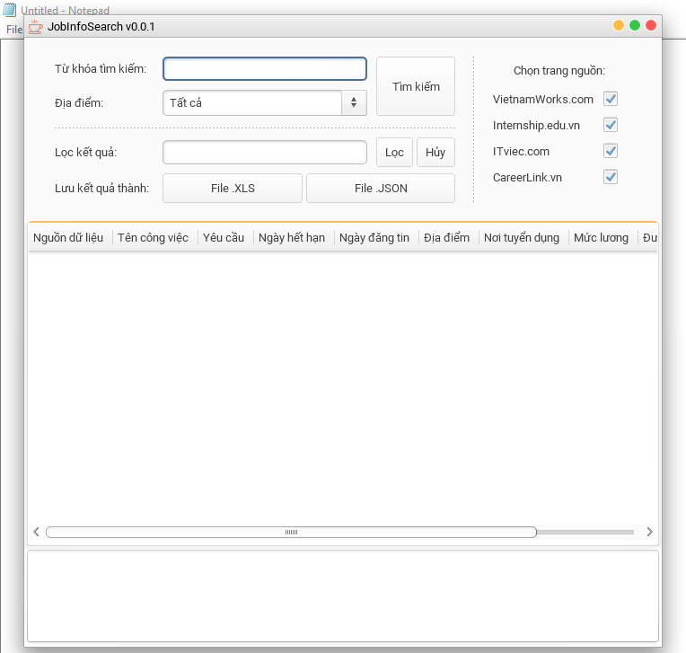
Demo
Mã nguồn của Project chương trình được lưu tại https://github.com/12130086/FOSS_THESIS_JobInfoSearch

